Slide 1
CÁTALAGO DE PRODUCTOS
#HAPPYHIPPIE

Slide 2
QUESO VIDIAGO – ref. 001
Hecho con leche de vaca. Suave y cremoso. Se presenta en piezas de 300grs.
3´45€
QUESO LA PERAL – ref. 002
Queso semi-azul. Elaborado con leche de vaca. Presentado en piezas de 375grs.
4`80 €

Slide 3
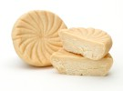
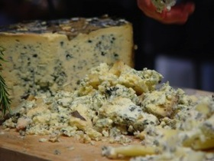
QUESO CASÍN (D.O.P) – ref. 003
Elaborado con leche de vaca. Prácticamente sin corteza y presentado en piezas de 200grs.
6`70 €
QUESO CABRALES (D.O.P.)- ref. 004
Elaborado con las tres leches (vaca, cabra y oveja). Se presenta en cuñas de 350grs.
6 €

Slide 4
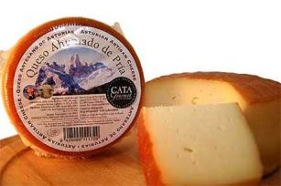
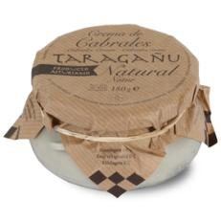
QUESO AHUMADO DE PRÍA – ref. 005
Queso artesanal elaborado con leche de vaca y oveja, ligeramente ahumado, con una corteza suave y elástica. Piezas de 520grs.
5´80 €
CREMA DE CABRALES – ref. 006
Elaborada con la mezcla de leche de cabra y vaca. Se presenta en envases de 180grs.
3´15€

Slide 5
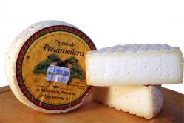
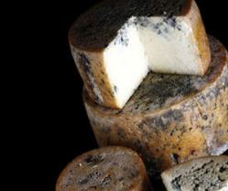
QUESO DE PEÑAMELLERA – ref. 007
Se presenta en piezas de 300grs. Elaborado con mezcla de distintas leches de vaca.
3,75 €
QUESO GAMONÉU (D.O.P.) – ref. 008
Se presenta en piezas de 600grs. Elaborado con tres leches en el Parque de Picos de Europa.
10,4 €

Slide 6
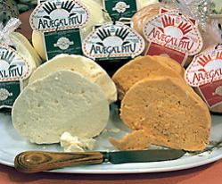
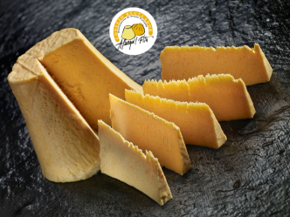
QUESO AFUEGA´L PITU (D.O.P.)
Es un queso de pasta blanda y sabor cremoso. Se elabora con leche de vaca. Se presenta en piezas de 300grs. Dos variedades: blanco – ref. 009- y roxu (con pimentón) – ref. 010
3,50€

Slide 7
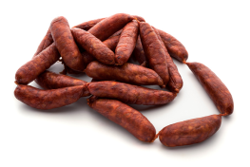
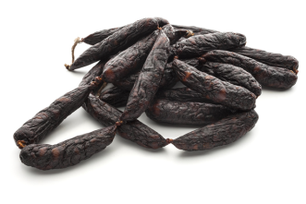
CHORIZO ASTURIANO – ref. 011
Hecho de carne magra y tocino de cerdo asturiano. Paquetes de 4 unidades.
4,30€
MORCILLA ASTURIANA – ref. 012
Elaborada con carne de cerdo. Se presenta en pack de 4 unidades.
3,25€

Slide 8
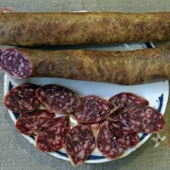
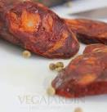
SALCHICHÓN DE JABALÍ – ref. 013
SALCHICHÓN DE CIERVO – ref. 014
Producto casero, curado y de olor característico. Pesa 350 grs. cada unidad.
4,75€
CHORIZO DE JABALÍ – ref. 015
CHORIZO DE CIERVO – ref. 016
Se elabora de manera artesanal a partir de carne magra. Pesa 350grs.
3,95€

Slide 9
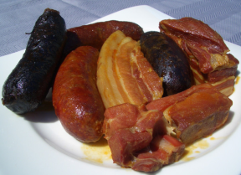
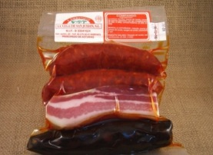
COMPANGO PARA FABADA – ref. 017
Se compone de morcilla, chorizo, tocino y lacón. Ideal para preparar un kilo de fabada. Se presenta envasado al vacío.
3,95€

Slide 10
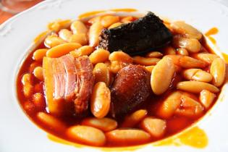
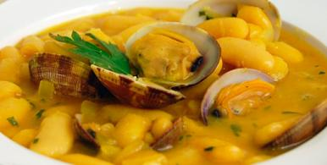
FABADA ASTURIANA – ref. 018
Lata de 750grs. Elaborada con alubias seleccionadas a las que se añaden distintos tipos de carne.
2,35€
FABES CON ALMEJAS – ref. 019
Lata de 425grs. Elaborada con alubias seleccionadas a las que se añaden almejas frescas.
3,35€

Slide 11
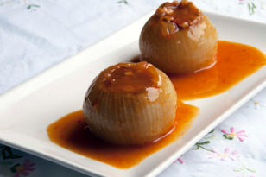
CEBOLLAS RELLENAS DE BONITO – ref. 020
Es un plato típico de nuestra zona. Elaborado con cebollas especialmente seleccionadas, en las que se introduce bonito.
Lata de 380grs.
3’80€

Slide 12
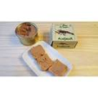
PATÉS (latas de 100gr.)
JABALÍ (ref. 022)
BACALAO (ref. 023)
MORCILLA (ref. 024)
CIERVO (ref. 021)
SALMÓN (ref. 025)
Todos a 1,80€
CENTOLLO (ref. 026)
BOGAVANTE (ref. 030)
ORICIOS (ref. 027)
CABRACHO (ref. 029)
SARDINA (ref. 028)
1,85€
3,45€
2€
3,05€
1,05€

Slide 13
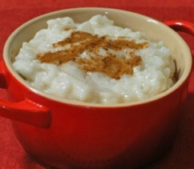
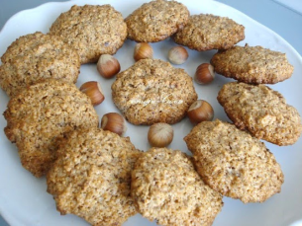
ARROZ CON LECHE (ref. 031)
Se elabora con leche fresca de vaca. Se presenta en botes de 200grs.
1,05€
CARAJITOS (ref. 032)
Elaborados con avellana, huevo, miel y azúcar. Se presenta en un pack de 12 unidades. Pesa 350grs
4,30 €

Slide 14
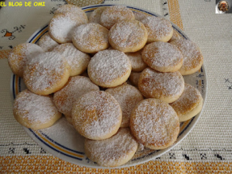
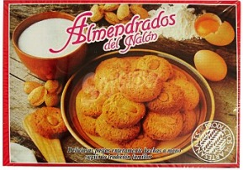
SUSPIROS DEL NALÓN (ref. 033)
Elaborados con huevos, mantequilla, azúcar y harina de trigo. Cajas de 600grs.
3,10 €
ALMENDRADOS DEL NALÓN (ref. 034)
Elaborados con almendra y harina. Cajas de 800grs.
3,5 €

Slide 15
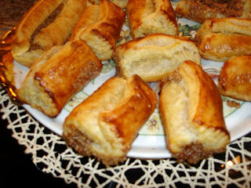
CASADIELLES ASTURIANES (ref. 035)
Se presenta en packs de media docena. Están elaboradas con avellanas, nueces y mantequilla.
3,30 €

Slide 16
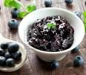
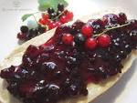
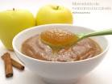
MERMELADAS
MERMELADA DE ARÁNDANOS (ref. 036)
Se presenta en botes de 335grs.
MERMELADA DE GROSELLA (ref. 037)
Se elabora con azúcar de caña. Se presenta en botes de 350grs.
2,75€
3’10 €
MERMELADA DE MANZANA CON PASAS (ref. 038)
Se presenta en tarros de 335grs.
2,45€

Slide 17
#HAPPYHIPPIE
Todos los precios incluyen IVA.
Los gastos de envío corren por cuenta del comprador.
Para cualquier duda o sugerencia no duden en consultarnos por correo electrónico a la dirección:
HappyHipieESP@gmail.com
o en el teléfono
985 670 342

